Slide 1
Чорнявський НВК “ДНЗ-ЗОШ І-ІІІ ст.”
Черкаської районної ради Черкаської області
Інтернет-проєкт
Ліги Старшокласників
«Патріоти на захисті Батьківщини»
Чорнявка-2020

Slide 2
Ми - волонтери

Slide 3
Волонтерство – це поклик душі!
Під таким гаслом працюють волонтерські загони шкільної організації “ПРОДОБРІЙ”.

Slide 4
Напрямки нашої роботи:
допомога людям похилого віку;
допомога воїнам ООС;
проведення благодійних акцій;

Slide 5
Наші
добрі справи

Slide 6
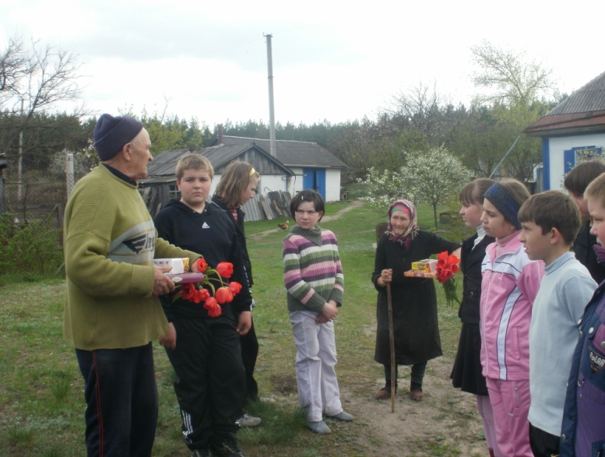
Важливою ланкою волонтерської
роботи є допомога людям похилого віку

Slide 7
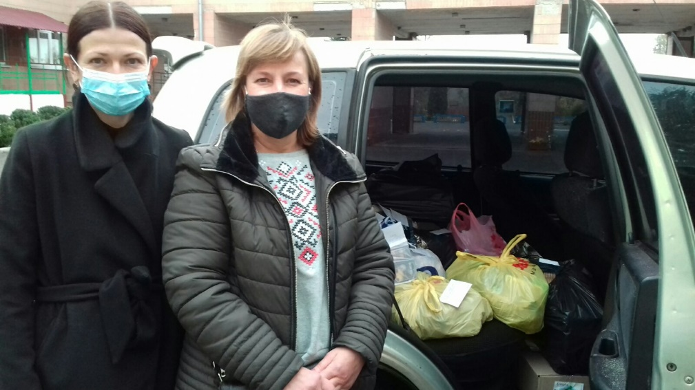
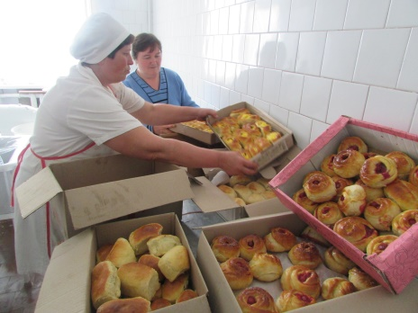
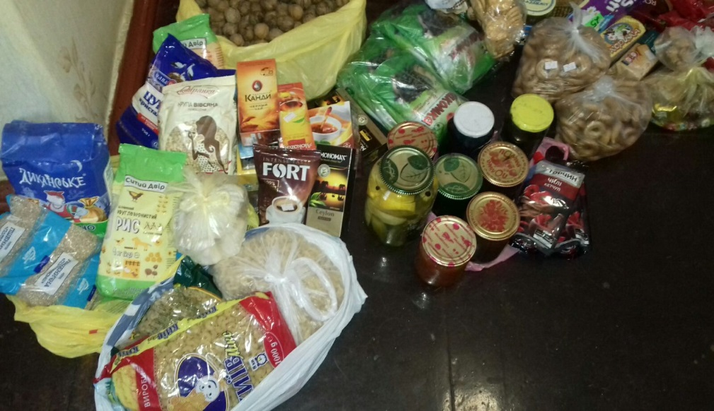
Ми – патріоти нашої держави,
тому наш обов`язок – допомагати
захисникам України

Slide 8
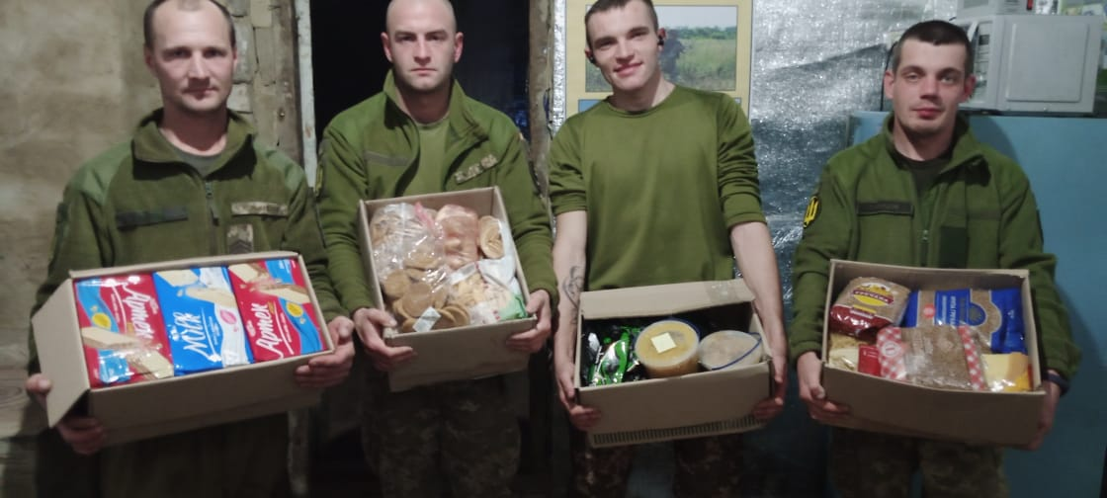
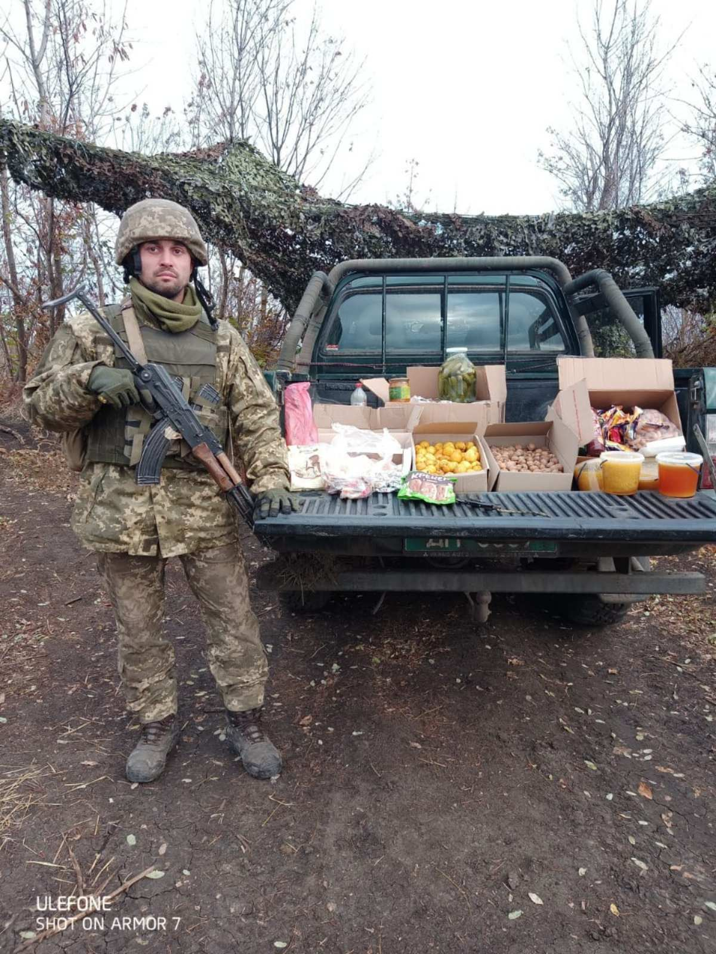

Slide 9
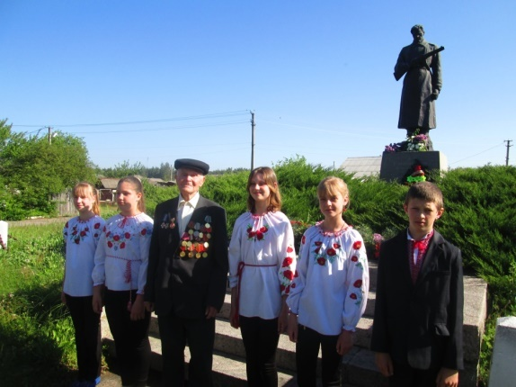
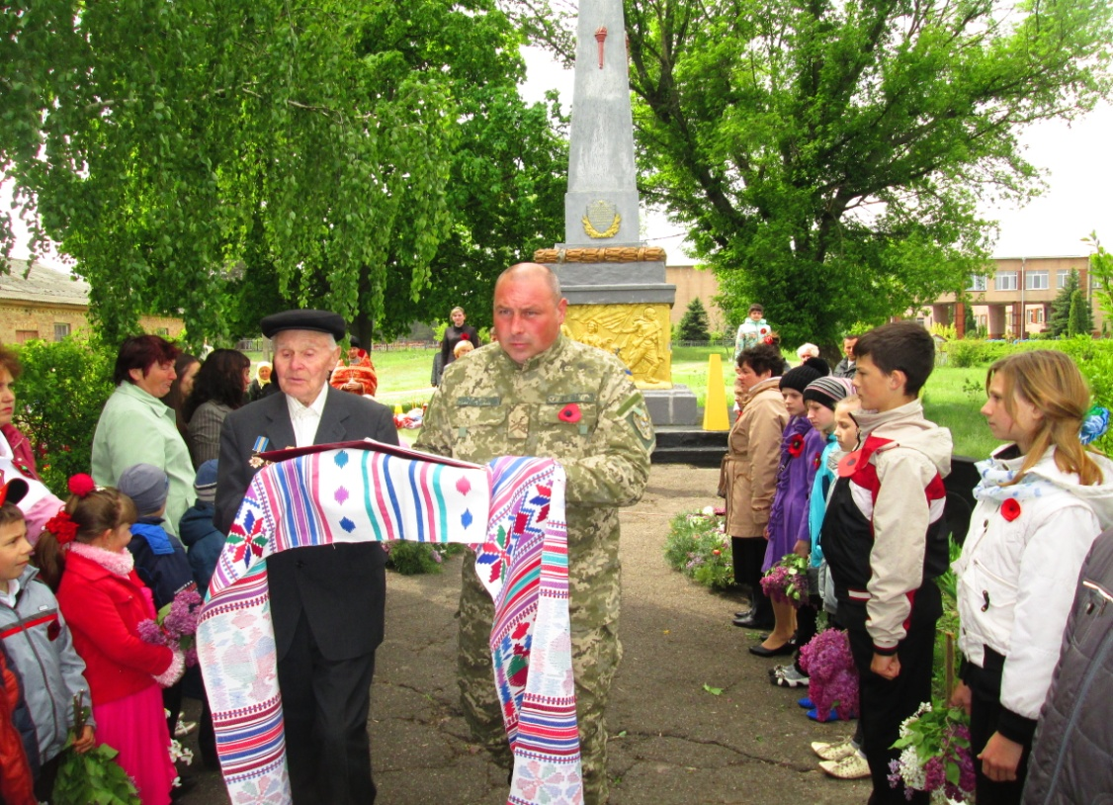
Традиційними стали уроки мужності, мітинги Слави до святкування Дня Перемоги

Slide 10
Протягом року постійно проводимо благодійні акції

Slide 11
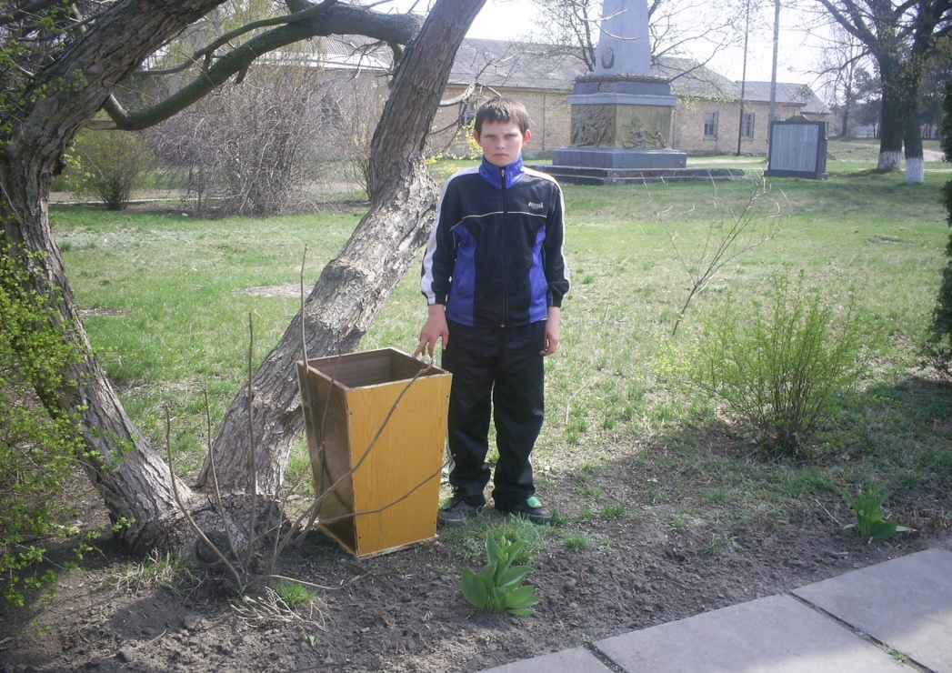
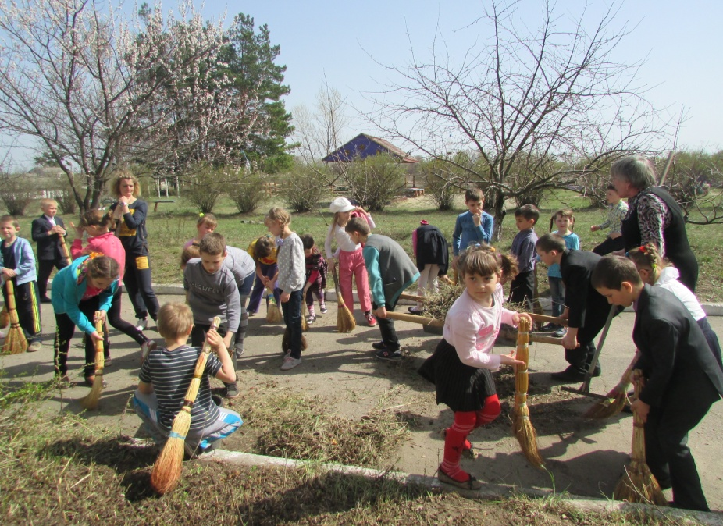
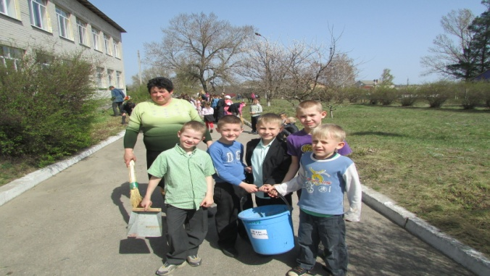
Акція “Чисте довкілля”

Slide 12
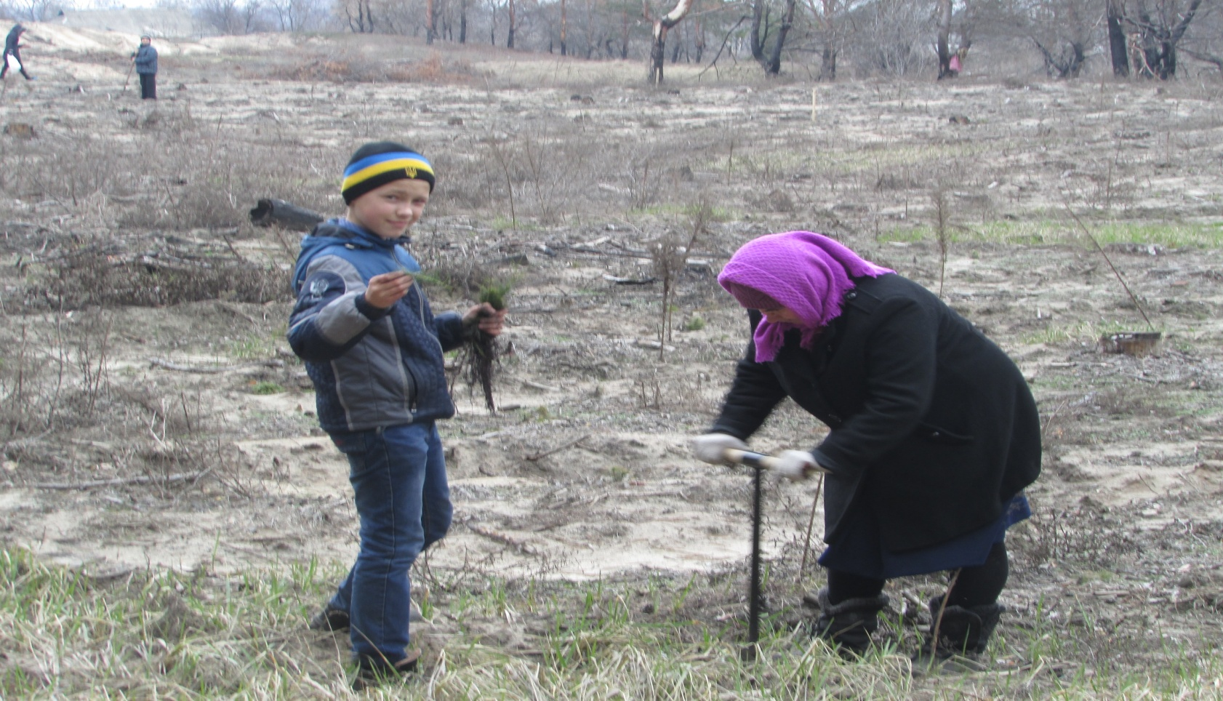
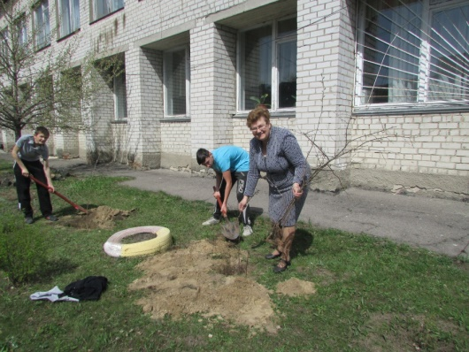
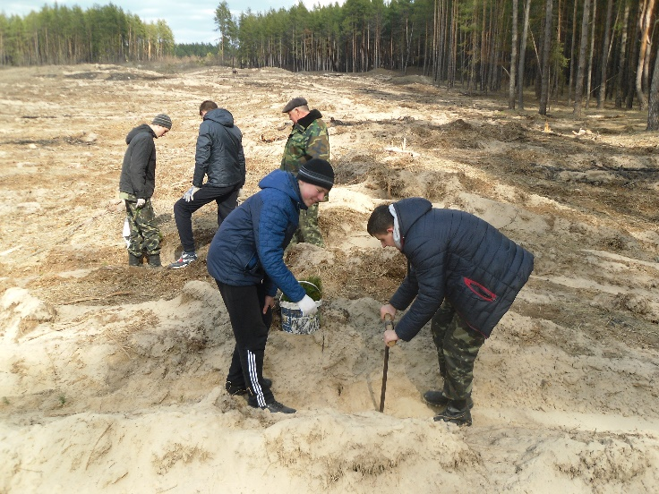
Акція “Посади дерево”

Slide 13
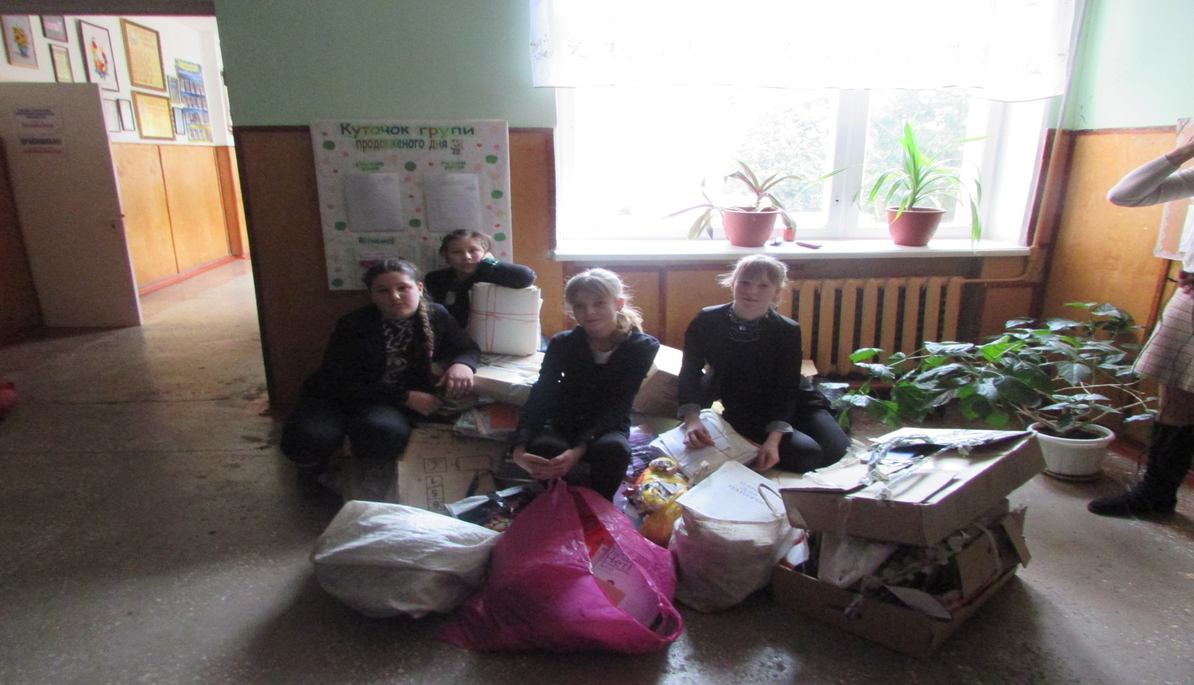
Акція “Старий папір – новий
підручник, зошит, книжка”

Slide 14
Акція “Шпаківня для пташок”

Slide 15
Доброта і чуйність, співпереживання,
щиросердечність, уміння розділити
чужий біль, підтримати у важку
хвилину, розрадити в горі й біді –
це найвища цінність людського
життя!

Slide 16
Тож сіймо добро,
Даруймо любов,
Щоб в нашім житті
Лиш добрі плоди
Господь віднайшов!

Slide 17
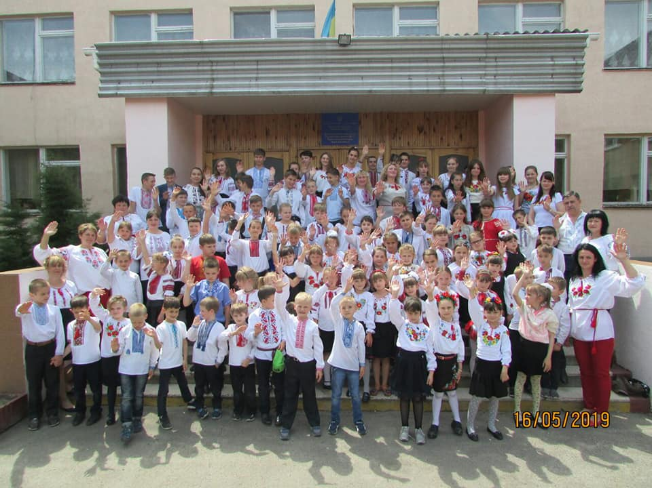
Майбутнє за НАМИ, сучасною молоддю, яка НЕ БОЇТЬСЯ серйозних
справ і відповідальності!
Якщо не ми, то хто?

